Slide 1
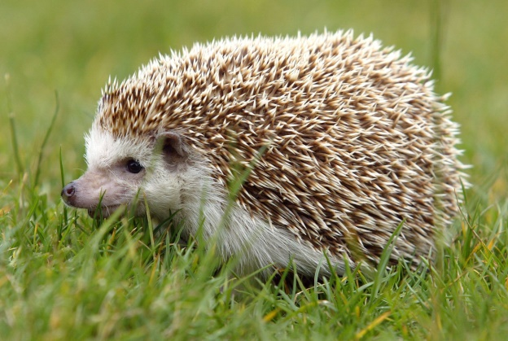
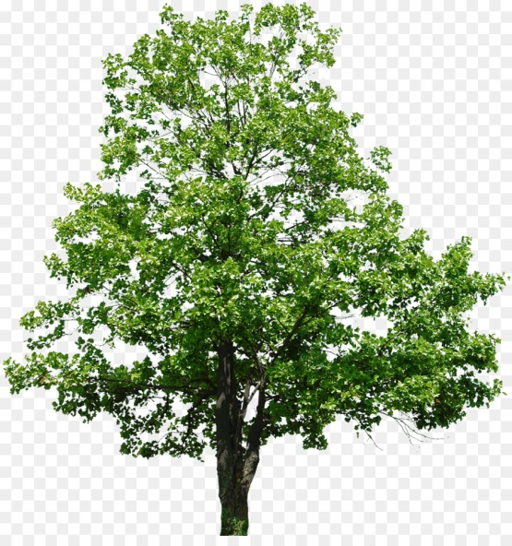
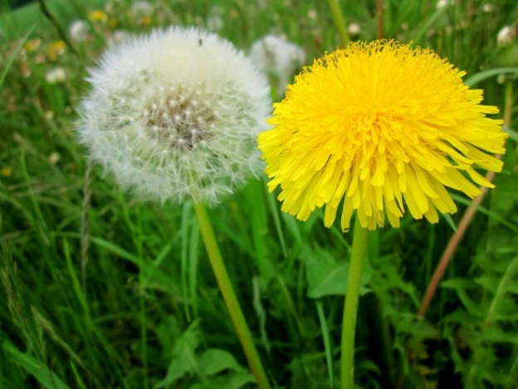
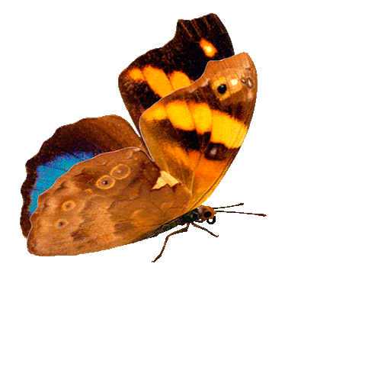
Лесом катится клубок,
У него колючий бок,
Он охотится ночами
За жуками и мышами.
Его весной и летом
Мы видели одетым,
А осенью с бедняжки
Сорвали все рубашки.
На зелёной хрупкой ножке
Вырос шарик у дорожки.
Ветерок прошуршал
И развеял этот шар.
Шевелились у цветка
Все четыре лепестка.
Я сорвать его хотел,
Он вспорхнул и улетел.

Slide 2


